Slide 1
SQL 활용
김보성

Slide 2
SQL이란
구조적 쿼리 언어(SQL)는 관계형 데이터베이스에 정보를 저장하고 처리하기 위한 프로그래밍 언어입니다. 관계형 데이터베이스는 정보를 표 형식으로 저장하며, 행과 열은 다양한 데이터 속성과 데이터 값 간의 다양한 관계를 나타냅니다. SQL 문을 사용하여 데이터베이스에서 정보를 저장, 업데이트, 제거, 검색 및 검색할 수 있습니다. 데이터베이스 성능을 유지 관리하고 최적화하는 데 SQL을 사용할 수도 있습니다.

Slide 3
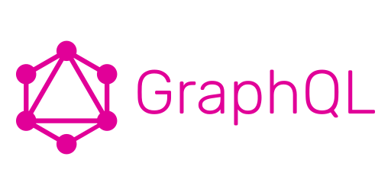
GraphQL 이란
그래프QL은 페이스북이 2012년에 개발하여 2015년에 공개적으로 발표된 데이터 질의어이다. 그래프QL은 REST 및 부속 웹서비스 아키텍처를 대체할 수 있다. 클라이언트는 필요한 데이터의 구조를 지정할 수 있으며, 서버는 정확히 동일한 구조로 데이터를 반환한다. 그래프QL은 사용자가 어떤 데이터가 필요한 지 명시할 수 있게 해 주는 강타입 언어이다. 이러한 구조를 통해 불필요한 데이터를 받게 되거나 필요한 데이터를 받지 못하는 문제를 피할 수 있다.
주요 그래프QL 클라이언트로는 아폴로 클라이언트와 Relay 등이 있다. 그래프QL 서버는 여러 언어로 구현되어 있는데, 자바스크립트, 파이썬, 루비, 자바, C#, 스칼라, 고, 엘릭서, 얼랭, PHP, 클로져 등의 언어로 구현되어 있다.

Slide 4
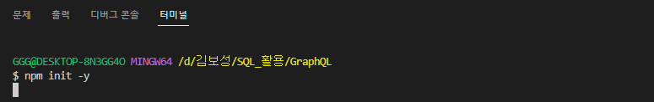
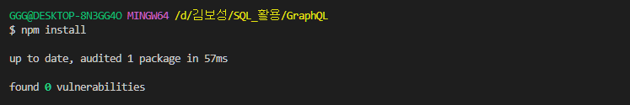
데이터를 다루기 위해 graphql로 데이터를 다루는것을 설명하도록 하겠습니다.
1. 데이터작업을 위한 폴더를 열고 npm init –y 명령어로 package.json 파일을 생성합니다 .
2. .npm install 명령어를 입력해 package-lock.json파일을 만들어 환경을 구축해줍니다.

Slide 5
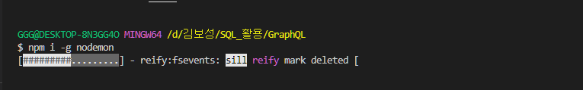

3. 데이터베이스의 자동 변화 감지를 위해 nodemon을 설치 해줍니다.
4. package.json scripts 에 들어가서 “start”:"nodemon index_source.js” 를 설정 해줍니다.

Slide 6

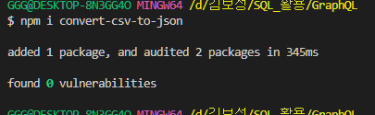
5. graphql과 apollo-server를 동시에 설치 해줍니다.
6. 엑셀파일인 csv파일 변환기도 설치 해줍니다.

Slide 7
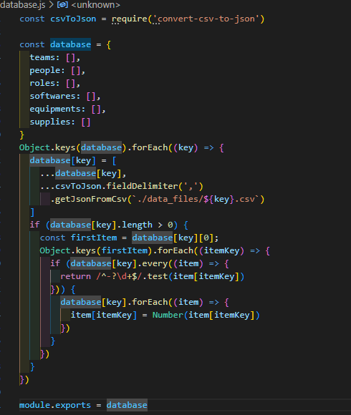
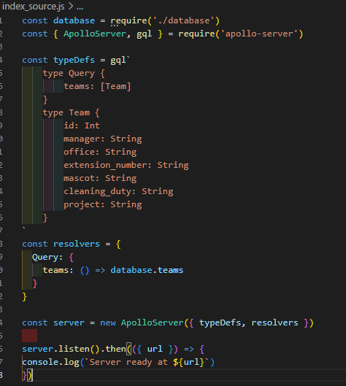
7. database.js로 csv파일의 데이터를 가져와서 index.js파일에 연결시킬수 있도록 작업을 진행하고 경로나 require/module.exports가 확실하게 되어있는지 확인 해줍니다 .

Slide 8
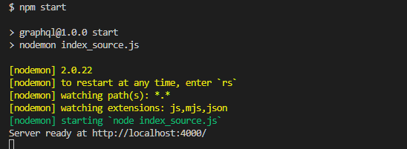
8. npm start 를 입력하여 노드몬을 실행시키면 아폴로서버의 로컬호스트 주소와함께 graphql 을 사용할수있게 됩니다.

Slide 9
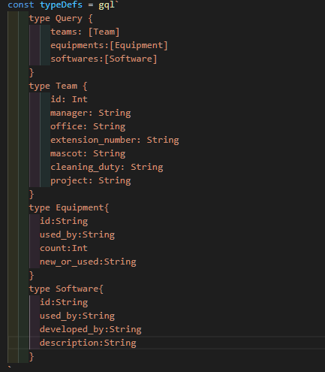
9. equiptment.csv와 software.csv를 가져와서 사용하기 위해 스키마를 정의 해줍니다.

Slide 10
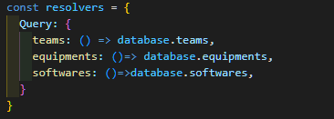
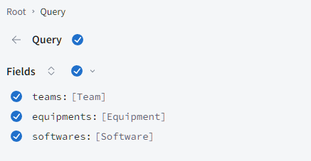
10. 정의 해놓은 스키마를 resolvers 함수 쿼리에 정의해줍니다 .
11. 쿼리와 필드에서 필요한 데이터들을 체크해줍니다.

Slide 11
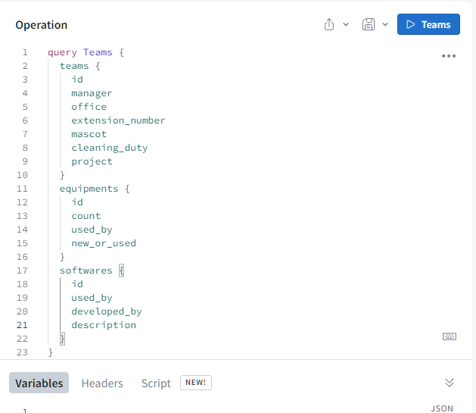
12. Operation 안에 본인이 체크한 데이터 필드가 들어와있는것을 확인한후 Teams 버튼(실행)을 누릅니다

Slide 12
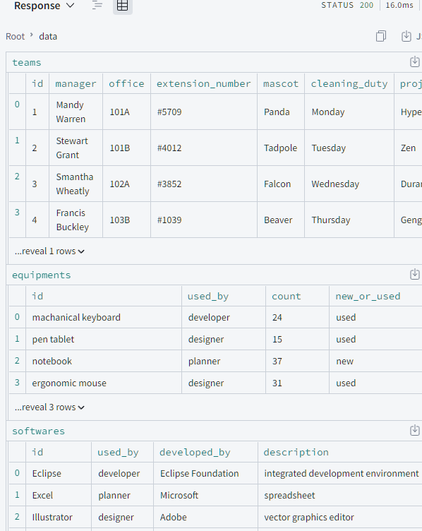
13. Response에 데이터들이 확인되는것을 볼수있습니다.

Slide 13
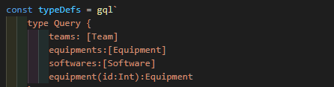
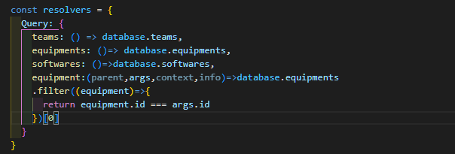
14. Equipments안에서 id를 이용하여 아폴로서버 안에서 조회를 하기위해 스키마에 함수를 정의해주고 리졸버에 filter함수를 설정하여 줍니다.

Slide 14
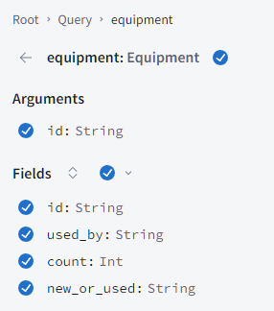
15. 스키마와 리졸버함수에서 필터함수를 적용시킨 equipment 를 체크하고 arguments(입력값) 과 필드를 체크합니다.

Slide 15
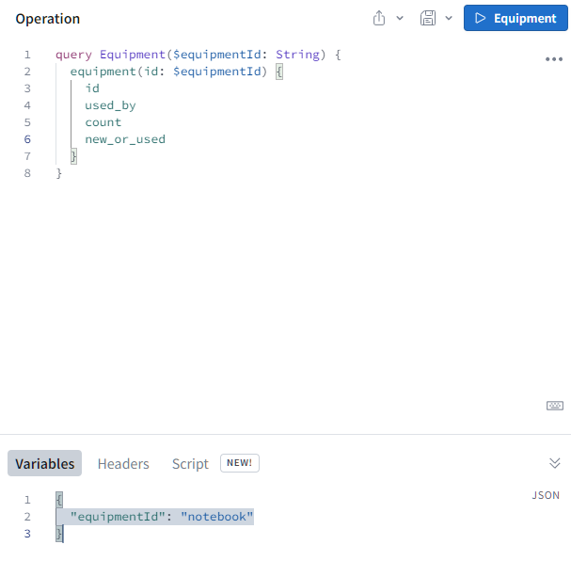
16. 오퍼레이션에 정의한 함수에 따라 조회되는 항목 등등이 표시됩니다.
17. Variables에 자신이 조회하고 싶은 id값을 입력해줍니다.

Slide 16
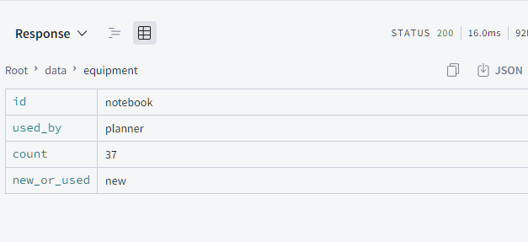
18. Notebook 이라는 아이디를 가진 데이터가 조회되는것을 볼수있습니다.

Slide 17
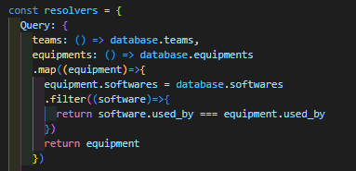
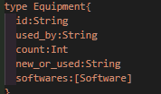
19. Equipment쿼리 안에 software 필드를 추가하기 위해 스키마를 정의해주고 used_by 를 기준으로 조회를 하기 위해 함수를 작성해줍니다.

Slide 18
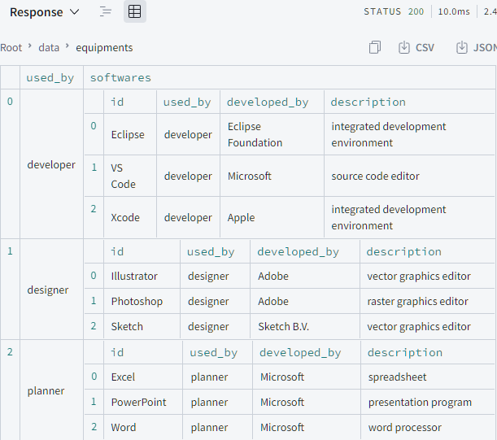
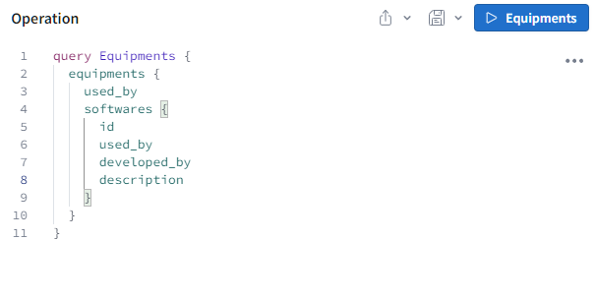
20. 오퍼레이션에 알맞게 추가를 해준뒤 실행 해보면 used_by를 기준으로 항목들이 조회되는것을 알수있습니다.

Slide 19
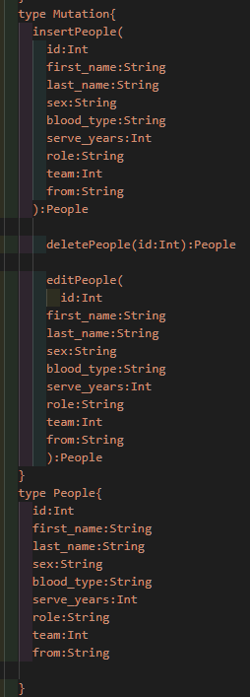
21. Peoples.csv 파일을 가져와서 삭제,삽입,수정을 하기위해 스키마에 정의해주고 mutation이라는 타입을 설정해 함수를 정의 해줍니다.

Slide 20
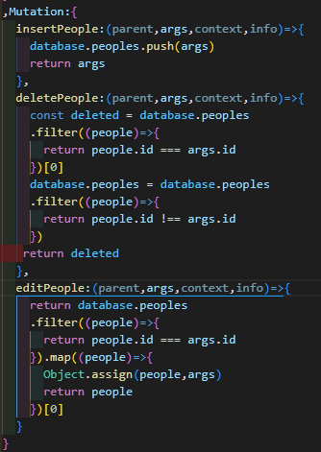
22. Mutation 삽입,삭제,수정 함수를 작성 해줍니다

Slide 21
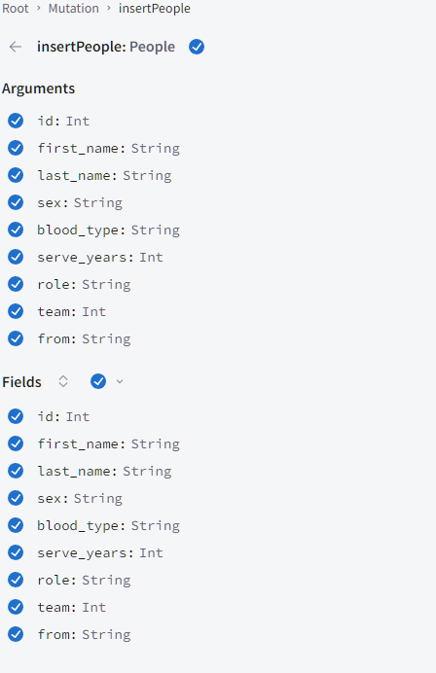
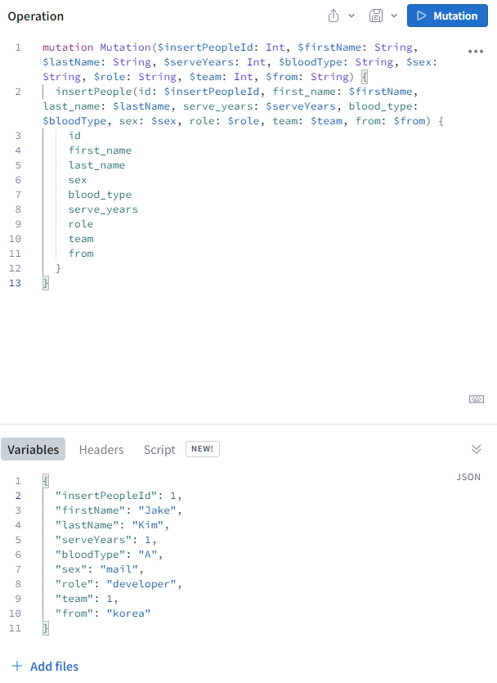
23. 데이터 삽입입니다 . 아폴로서버에 접속해 Root>Mutation>insertPeople 에 들어가 Arguments 와 Fields 를 모두 체크해주고 Variables 에 삽입하고 싶은 정보를 형식에 맞게 입력후 실행을 눌러줍니다.

Slide 22
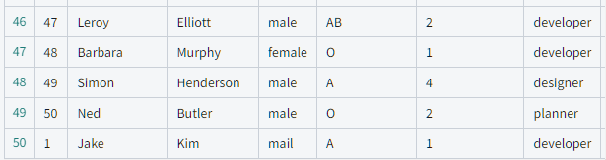
24. Qeury 에 들어와 peoples에서 필드를 체크한후 실행 시키면 제일 밑에 (id중복) 새로운 데이터가 들어온것을 확인할수있습니다.

Slide 23
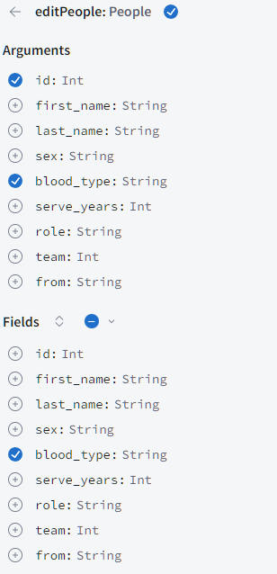
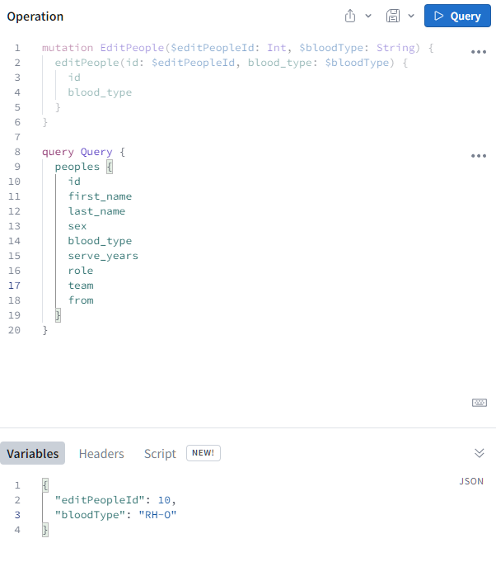
25. 데이터 수정입니다. 뮤테이션에서 에디트 함수를 체크한후 arguments 에서 id 와 blood_type을 체크한후 필드도 같이 체크를 해준후 variables 에서 형식에 맞게 수정을 한후 query에 들어가서 peoples의 필드를 체크후 실행하면 10번째( index 9) 타일러의 혈액형이 RH-O 로 바뀐것을 볼수있습니다.

Slide 24
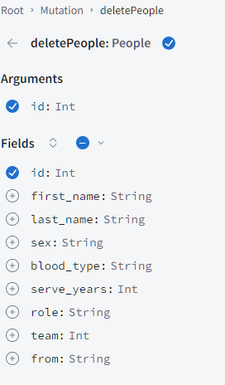
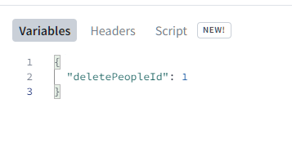
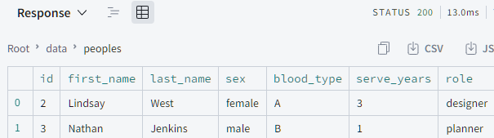
26.삭제입니다. 뮤테이션에서 arguments 에서 id fields에서 아이디를 체크한후 실행을 누르고 query에 들어가 peoples의 모든 필드를 체크한후 실행하면 데이터가 삭제 된것을 확인 할수있습니다.

